Slide 1
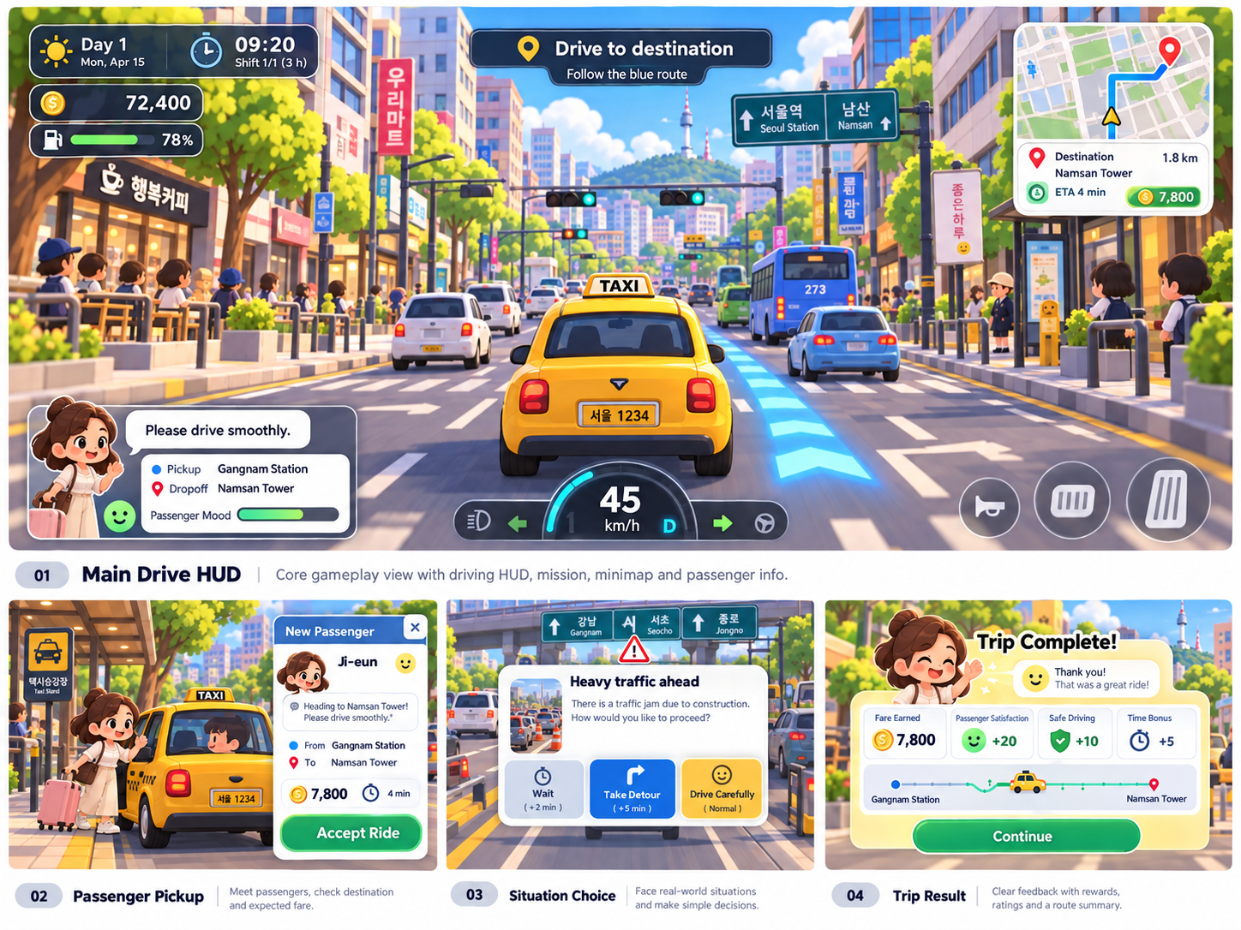
오늘도 택시
한국의 동네를 달리는
택시 생활 시뮬레이션
PROJECT-B | 게임 개발 착수 제안
회사 내부 검토용 1차안 · 2026.10.27
아트 방향 참고 · 현재 구현 화면 아님
01
Notes:
자료: docs/content-design/00~05, docs/prototype-scope.md, docs/prototype-development-checklist.md. 기준 2026-10-27. 실제 게임 구현과 제안 사항을 구분. 사용자 제공 콘셉트 이미지. 가제·아트 목표이며 현재 게임 화면이 아님.

Slide 2
제안 요약 및 승인 요청
제안하는 게임
실제 한국 동네를 바탕으로 운전하고 손님을 응대하며,
개인택시 기사의 하루 수익과 생활을 관리하는 PC 게임.
이미 확보한 기반
은계 도로, 승객 운송, 생활 관리, 3일 영업이 연결된
Unity 프로토타입과 Windows 실행 빌드가 존재.
이번 승인 범위
핵심 6명 기준 8주 검증 개발 착수 제안.
운전 재미·경제 반복성·대표 아트 장면을 확인 후 본개발 결정.
확정 요청: 책임자·전담 인력·8주 비용 한도·검증 기준 / 전체 출시 예산은 후속 심의
02
Notes:
자료: docs/content-design/00~05, docs/prototype-scope.md, docs/prototype-development-checklist.md. 기준 2026-10-27. 실제 게임 구현과 제안 사항을 구분. 8주·6명은 미승인 제안 가정.

Slide 3
프로젝트 개요
손님을 목적지까지 모시는 한 번의 운행이
오늘의 수입과 내일의 컨디션을 바꾼다.
항목 | 개발 제안
게임명 / 장르 | 오늘도 택시(가제) / 운전 시뮬레이션 + 생활·영업 관리
플랫폼 / 플레이 | PC Windows 우선 · 싱글플레이 · 1인칭/3인칭 전환
핵심 타겟 가설 | 20~40대, 성별 제한 없음 · 운전·생활 시뮬레이션 선호층
플레이 규모 | 현재 Proto: 하루 예정 20분 × 3일 + 초과 영업·별도 연습
03
Notes:
자료: docs/content-design/00~05, docs/prototype-scope.md, docs/prototype-development-checklist.md. 기준 2026-10-27. 실제 게임 구현과 제안 사항을 구분. 타겟과 유통 채널은 제안 가설.

Slide 4
핵심 재미
운전 판단의 성취
신호·보행자·정체를 읽고 합법 경로를 선택한다.
안전하게 도착하는 과정 자체가 플레이가 된다.
승객마다 다른 운행
차멀미, 정시 도착, 경유 등 요청에 대응한다.
수락한 약속은 실제 주행과 하차 결과로 평가된다.
나아지는 하루 운영
공차 이동과 시설 비용을 줄이며 순수익을 비교한다.
운전 점수·승객 만족·순수익을 각기 다른 성과로 읽는다.
04
Notes:
자료: docs/content-design/00~05, docs/prototype-scope.md, docs/prototype-development-checklist.md. 기준 2026-10-27. 실제 게임 구현과 제안 사항을 구분.

Slide 5
핵심 셀링 포인트
한국 동네의 일상성
Taxi Life 대비, 바르셀로나 관광 도시 경험 대신
은계 기반 도로·한글 표지·생활시설에 집중하는 방향.
안전 운전과 승객 응대
Crazy Taxi 대비, 과격한 시간 경쟁보다
안전한 운송과 약속 이행을 재미의 중심에 둔다.
짧은 영업의 생활 전략
Euro Truck Simulator 2 대비, 장거리 화물 운송보다
동네 안의 짧은 운송·식사·휴식·청결 판단에 집중한다.
차별화 방향에 대한 제안이며, 경쟁 우위의 이용자 검증은 8주 단계에서 수행
05
Notes:
자료: docs/content-design/00~05, docs/prototype-scope.md, docs/prototype-development-checklist.md. 기준 2026-10-27. 실제 게임 구현과 제안 사항을 구분.
공식 제품 설명 확인 2026-10-27. https://store.steampowered.com/app/1351240/Taxi_Life_A_City_Driving_Simulator/ ; https://store.steampowered.com/app/71230/Crazy_Taxi/ ; https://store.steampowered.com/app/227300/Euro_Truck_Simulator_2/ . 경쟁작의 장단점 및 적합성 평가는 본 제안의 기획적 해석이며 판매성과 비교가 아님.

Slide 6
코어 루프
호출 선택 → 승차 → 운전·응대 → 하차·운임
다음 운송 또는 생활시설 → 하루 정산 → 다음 날
운행 중 선택: 빠른 길 / 짧은 길 · 요청 수락 / 안전한 보류
운행 후 선택: 다시 영업 / 주유·식사·수면·세차 / 마감
현재 캠페인: 3일 × 예정 20분. 20분 도달 시 즉시 정산되지 않으며 초과 영업과 피로가 연결됨
06
Notes:
자료: docs/content-design/00~05, docs/prototype-scope.md, docs/prototype-development-checklist.md. 기준 2026-10-27. 실제 게임 구현과 제안 사항을 구분.

Slide 7
조작과 플레이 시점
직접 운전
W/S 또는 ↑/↓: 전진·후진 입력, A/D 또는 ←/→: 조향
Space: 제동 · Q/E: 방향지시등 · C: 1/3인칭 전환
보조와 상호작용
H: 조향 보조 · F: 승차·경유·하차
보조 중에도 가감속·정지·양보는 플레이어가 수행.
지도와 기록
M: 전체지도·호출 · F7: 정차 시설 메뉴 · F8: 상세 기록
키보드/패드 입력 구현. 실물 패드 검증은 별도 필요.
첨부 이미지의 터치 페달은 아트 참고 요소이며, 모바일 개발은 이번 착수 범위에 포함하지 않음
07
Notes:
자료: docs/content-design/00~05, docs/prototype-scope.md, docs/prototype-development-checklist.md. 기준 2026-10-27. 실제 게임 구현과 제안 사항을 구분.
코드: unity/EungyeTaxi/Assets/Scripts/TaxiController.cs, DrivingCamera.cs, TaxiSignals.cs, DriveSession.cs.

Slide 8
주요 시스템: 운송과 교통
호출·수요·공차
출발·도착·예상 운임을 비교하고 호출을 수락.
지역 상대 수요와 공차/탑승 성과로 영업 위치를 판단.
요청과 만족도
요청 콘텐츠 17종, 운송당 0~2건 무작위 배정.
주행 결과와 응대 이행을 반영해 실제 운임을 정산.
도로와 상황
신호·보행자·회전 조건, 정체·우회, 승하차 공간 점유.
점유 시 현재는 대기만 지원하며 대체 장소 이동은 미구현.
08
Notes:
자료: docs/content-design/00~05, docs/prototype-scope.md, docs/prototype-development-checklist.md. 기준 2026-10-27. 실제 게임 구현과 제안 사항을 구분.

Slide 9
주요 시스템: 생활과 하루 운영
차량 관리
연료 부족 전 주유하고 청결 저하·취객 사건 뒤 세차.
관리 비용과 이동 시간이 다음 운송 기회에 영향을 준다.
운전자 관리
식사로 포만감, 수면으로 피로를 관리.
졸음을 무시하면 조작 제한과 당일 강제 마감으로 이어진다.
회계와 회고
수입·비용·미납·순수익, 실제 영업시간을 비교.
고정 수익 달성형 성공/실패 없이 3일의 선택을 돌아본다.
09
Notes:
자료: docs/content-design/00~05, docs/prototype-scope.md, docs/prototype-development-checklist.md. 기준 2026-10-27. 실제 게임 구현과 제안 사항을 구분.
상세 수치는 docs/content-design/03-life-and-economy.md의 시험 밸런스 값.

Slide 10
콘텐츠 라인업과 개발 범위
구분 | 현재 프로토타입 | 개발 착수 후 방향
싱글 영업 | 은계 기반 3일 캠페인·이어하기 | 초반 안내·반복 재미·경제 밸런스 검증
승객 콘텐츠 | 24 정차 후보·17종 요청·취객 사건 | 핵심 요청의 표현과 결과 피드백 강화
상황·연습 | 대표 9코스·우회전/출구 정체 연습 | 대표 장면 난도·판정 설명 개선
성장 경험 | 운전 숙련·일별 운영 성과 비교 | 장기 성장 필요성을 이용자에게 검증
범위 제외 | PvP·협동·차량 구매·사고 수리 미구현 | 초기 승인 범위에서도 제외
10
Notes:
자료: docs/content-design/00~05, docs/prototype-scope.md, docs/prototype-development-checklist.md. 기준 2026-10-27. 실제 게임 구현과 제안 사항을 구분.

Slide 11
세계관과 주요 인물
직장을 잃은 주인공이 개인택시 운전을 시작한다.
익숙한 동네에서 만나는 손님들과 하루하루 생계를 이어간다.
주인공
생계와 안전 사이에서 오늘의 영업을 결정하는 기사.
외형·이름·세부 경력은 향후 캐릭터 기획 대상.
승객과 공간
면접을 앞둔 손님, 조용히 가고 싶은 손님, 취객 등 일상 인물.
시흥 은계 기반 주거지·상가·교차로·주유소·식당·휴식 거점.
현대 한국의 생활권. 현재는 시스템 중심 상황 서사이며 장편 스토리 모드는 제공하지 않음
11
Notes:
자료: docs/content-design/00~05, docs/prototype-scope.md, docs/prototype-development-checklist.md. 기준 2026-10-27. 실제 게임 구현과 제안 사항을 구분. 실명 캐릭터 및 장편 스토리는 미확정.

Slide 12
아트 콘셉트: 밝고 친근한 한국 도시
채택할 방향
둥근 형태의 택시와 캐릭터
따뜻한 햇빛·풍부한 녹지
한글 상점과 동네 거리
선명한 길안내와 표정 피드백
개발 목표 이미지
현재 빌드와 시각 품질 차이 존재
서울 랜드마크 도입은 미확정
12
Notes:
사용자 제공 이미지 원본을 아트 참고로 사용. 이미지 속 서울역·남산·강남은 은계 구현 공간과 다르며 게임 화면/기능 증빙이 아님.

Slide 13
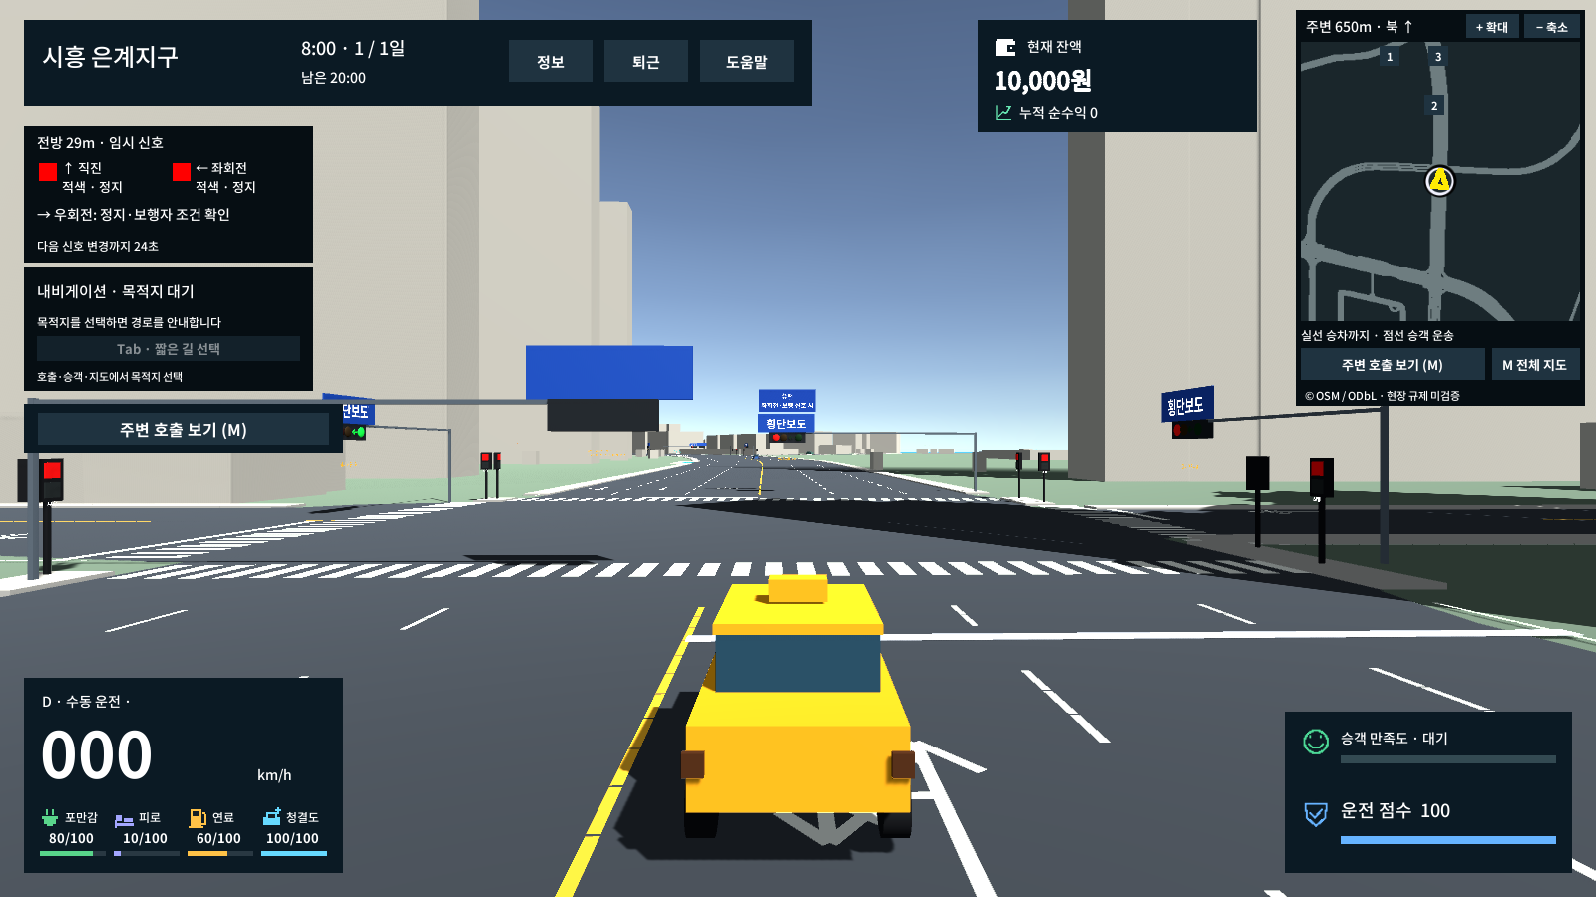
현재 프로토타입과 아트 제작 과제
현재 확보
실제 도로 연결
교통·신호·내비
영업 HUD
추가 제작
환경·차량·인물 아트
조명·애니메이션
UI 정리와 최적화
13
Notes:
자료: docs/content-design/00~05, docs/prototype-scope.md, docs/prototype-development-checklist.md. 기준 2026-10-27. 실제 게임 구현과 제안 사항을 구분.
화면: artifacts/nav-tip-signs.png, 기존 개발 검사 캡처. 이번 제안서 작업 중 새 플레이를 수행한 화면이 아님.

Slide 14
UI/UX 방향
운전 중에는 도로 우선
속도·다음 회전·주요 위험만 빠르게 읽는다.
상태 게이지는 구분하고 요청 응답은 안전 정차에서 제공.
탐색과 결정을 분리
지도에서 호출·경로·시설을 비교한 뒤 명시적으로 확정.
주행 화면에 긴 계산식과 여러 팝업을 동시에 노출하지 않는다.
결과는 이유까지 표시
하차 직후 예상 운임·조정·실수령을 짧게 보여 준다.
왜 감점·변동했는지는 상세 기록에서 확인한다.
14
Notes:
자료: docs/content-design/00~05, docs/prototype-scope.md, docs/prototype-development-checklist.md. 기준 2026-10-27. 실제 게임 구현과 제안 사항을 구분. 레이아웃 정제는 제안 사항.

Slide 15
경쟁작과 벤치마킹
레퍼런스 | 강점 / 본 제안과의 거리 | 벤치마킹 포인트
Taxi Life | 도시 택시 운송·회사 운영 한국 생활권 특화와는 다른 배경 | 호출→운행→결과의 명료성 도시 속 운전자 역할
Crazy Taxi | 즉각적인 아케이드 운송 재미 안전·생활 운영 목표와는 거리 | 짧은 운행의 동기와 피드백 ※ 판매 중단된 역사적 레퍼런스
Euro Truck Simulator 2 | 장거리 운송과 사업 운영의 반복 짧은 동네 승객 응대와 다른 호흡 | 안정적인 운전 감각 운송 후 수익·성장 피드백
공식 제품 설명 기반 기획적 비교. 경쟁작 기능 부재·시장점유율·판매량을 주장하는 자료가 아님
15
Notes:
공식 제품 설명 확인 2026-10-27. https://store.steampowered.com/app/1351240/Taxi_Life_A_City_Driving_Simulator/ ; https://store.steampowered.com/app/71230/Crazy_Taxi/ ; https://store.steampowered.com/app/227300/Euro_Truck_Simulator_2/ . 경쟁작의 장단점 및 적합성 평가는 본 제안의 기획적 해석이며 판매성과 비교가 아님.

Slide 16
시장 진입 가설과 사업 모델
고객 가설
PC 운전·생활 시뮬레이션 이용자 중, 한국 동네의 일상과
짧은 영업 단위에 흥미를 느끼는 층을 우선 검증한다.
수익 모델 제안
PC 유료 패키지 우선. 데모 반응과 제작비를 보고 가격 결정.
지역·시나리오 확장은 본편 반복 재미 확인 후 검토한다.
유입 전략 제안
짧은 운행 영상과 체험 데모 → 타겟 플레이테스트 →
커뮤니티 피드백·위시리스트 전환 측정으로 수요 확인.
시장 규모·판매량·매출 목표는 근거 확보 전 미기재. 매출 전망은 가격·비용·전환 실측 후 산정
16
Notes:
공식 제품 설명 확인 2026-10-27. https://store.steampowered.com/app/1351240/Taxi_Life_A_City_Driving_Simulator/ ; https://store.steampowered.com/app/71230/Crazy_Taxi/ ; https://store.steampowered.com/app/227300/Euro_Truck_Simulator_2/ . 경쟁작의 장단점 및 적합성 평가는 본 제안의 기획적 해석이며 판매성과 비교가 아님. BM·마케팅은 제안이며 승인/매출 전망이 아님.

Slide 17
8주 검증 개발과 착수 판단 기준
검증 질문 | 측정 설계 | 본개발 진입 목표안
처음부터 운전 가능한가 | 타겟 20명 이상, 첫 운송 관찰 | 도움 없이 첫 운송 완료 ≥80%
한 번 더 하고 싶은가 | 20분 플레이 후 재플레이 의향 | 5점 척도 4~5점 응답 ≥70%
왜 결과가 바뀌는지 아는가 | 운임·상태 변화 이유 확인 | 핵심 원인 설명 성공 ≥80%
반복해도 안정적인가 | 대표 3일 완주·저장 복원 테스트 | 진행 불가·저장 손상 중대 결함 0건
운전·경제·안정성 모두 확인 후 본개발 심의. 목표 미달 시 원인별 개선 후 재검증 또는 범위 축소
17
Notes:
자료: docs/content-design/00~05, docs/prototype-scope.md, docs/prototype-development-checklist.md. 기준 2026-10-27. 실제 게임 구현과 제안 사항을 구분. 아래 수치는 회사 심의를 위한 제안 목표. 실적/업계 기준이 아니며 표본 규모도 제안.

Slide 18
개발 로드맵 — 착수 승인 후 12개월 가정
단계 | 일정 가정 | 산출물 / 다음 단계 조건
프로토타입 고도화 | M1~M2 · 8주 | 대표 운송·생활 루프·아트 장면 / 이용자 검증 통과
알파 | M3~M6 · 4개월 | 한 지역 핵심 콘텐츠·UI·아트 연결 / 전체 진행 가능
베타 | M7~M9 · 3개월 | 경제·조작감·호환성·성능 / 주요 결함 해소
출시 준비·정식 출시 | M10~M12 · 3개월 | QA·현지화·스토어·운영 준비 / 출시 심의 통과
PC 출시 우선. 글로벌 동시 출시는 현지화·등급·지원 범위 확정 후 결정. 지역 확대는 일정에 미포함
18
Notes:
자료: docs/content-design/00~05, docs/prototype-scope.md, docs/prototype-development-checklist.md. 기준 2026-10-27. 실제 게임 구현과 제안 사항을 구분. 핵심 6명+공유 인력, 1개 지역 우선의 일정 가정. 확정 일정 아님. M은 승인 후 월.

Slide 19
개발 조직과 비용 산정 방식
직무 | 필요 인원안 | 주요 책임
기획 / PM | 1명 | 범위·경제·승객 콘텐츠·검증 운영
프로그래밍 | 2명 | 운전·교통 / 영업·UI·저장·도구
아트 | 3명 | 환경 1 / 차량·캐릭터 1 / UI·TA 1
QA·사운드·사업 | 공유 또는 외주 | 호환성·음향·스토어·현지화 지원
8주: 핵심 6명 × 2개월 ≈ 12인월
12개월: 핵심 6명 유지 시 72인월 + 공유·외주 비용
승인 예산 = 직무별 투입 인월 × 회사 표준 단가 + 외주·장비·유통비 + 회사 기준 예비비
19
Notes:
인원·기간·MM은 제안 가정. MM=인월. 회사 표준 단가·공유 인력·외주 금액 미확인.

Slide 20
주요 리스크와 대응
리스크 | 개발 대응 | 판단 시점
시뮬레이션이 피로해질 가능성 | 주행·생활 부담을 분리 관찰, 빈도·비용 조정 | 8주 이용자 테스트
콘셉트와 현 빌드의 품질 격차 | 대표 거리·택시·승객 한 세트로 제작비 검증 | 알파 착수 전
도로·교통·판정의 복잡성 | 은계 한 지역 우선, 대표 상황 회귀검사 유지 | 프로토타입~베타
시장 반응·사업성 미확인 | 데모 반응 및 전환 측정 후 가격·판매 목표 산정 | 본개발/출시 심의
배포·자료 이용 조건 | 지도·아트·폰트·음원 출처와 이용 조건 점검 | 외부 데모 공개 전
20
Notes:
자료: docs/content-design/00~05, docs/prototype-scope.md, docs/prototype-development-checklist.md. 기준 2026-10-27. 실제 게임 구현과 제안 사항을 구분.

Slide 21
제안 참여 인원 및 기여 역할
참여 구분 | 이름 / 인원 | 제안 단계 기여 확인 항목
제안 책임 / 기획 | 회사 제출 전 확인 필요 | 하이 콘셉트·범위·게임 규칙·승인 요청
프로그래밍 / 기술 검토 | 회사 제출 전 확인 필요 | 프로토타입·기술 가능성·일정 추정
아트 / UI 방향 검토 | 회사 제출 전 확인 필요 | 콘셉트·대표 장면·제작 공수 검토
사업 / QA 검토 | 회사 제출 전 확인 필요 | 타겟·BM·비용·검증 설계
실제 제안 참여 인원과 향후 필요 개발 인력 6명은 별개. 총 참여 인원도 회사 제출 전 확인 필요
21
Notes:
실제 참여자 실명·총인원·직군별 기여는 사용자 지시에 따라 회사 제출 전 확인 필요로 명시. 아래는 기여 확인 항목이며 현재 인력 배치 사실이 아님.

Slide 22
프로토타입 구현 범위와 검증 상태
구현 확인 범위
은계 1,888차로·일반 교통 48대·24 정차 후보·17 요청
생활시설·피로/졸음·3일 영업·저장/복원·별도 연습
기존 자동 검사 기록
최신 이력에 모델 28·그래프 2,549·Editor 및 Player 검사,
BuildHybrid와 배포 manifest 검증 통과가 기록됨.
출시 판단 전 미검증
사람의 전체 20분/3일 경제 체감·장시간 성능·실물 패드.
위치 제어 검사와 자동 물리 주행은 수동 플레이를 대체하지 않음.
실행: builds/EungyeTaxi/EungyeTaxi.exe / 별도 배포 폴더 전체 필요 / 본 PPT에는 실행 파일 미포함
22
Notes:
자료: docs/content-design/00~05, docs/prototype-scope.md, docs/prototype-development-checklist.md. 기준 2026-10-27. 실제 게임 구현과 제안 사항을 구분.
최신 이력: docs/work-history/2026-10-27-nav-tip-drowsy-mindmap.md. 기존 검증 기록을 요약하며 이번 문서 작업에서 게임 테스트를 재실행하지 않음.

Slide 23
시연 순서와 조작 요약
① 시작·호출 비교 → ② 승차·운행 → ③ 요청 대응
④ 하차·운임 확인 → ⑤ 시설 관리 → ⑥ 마감·회고
WASD / 방향키: 운전 Space: 제동 C: 시점
M: 지도·호출 F: 승하차 F7: 시설 F8: 기록
Esc: 일시정지 H: 조향 보조
정차 후 상호작용. 별도 Manual 문서에 실행 준비·실수하기 쉬운 조건·전체 조작을 수록
23
Notes:
자료: docs/content-design/00~05, docs/prototype-scope.md, docs/prototype-development-checklist.md. 기준 2026-10-27. 실제 게임 구현과 제안 사항을 구분. 별도 문서: docs/proposals/project-b-prototype-manual-v1.md

Slide 24
의사결정 요청
8주 동안 검증할 것
운전이 재미있는가
생활 관리가 반복 플레이를 만드는가
목표 아트를 감당 가능한 공수로 제작할 수 있는가
요청: 책임자 지정 · 핵심 인력 6명 배정 · 8주 예산 한도 승인
결과: 이용자 테스트와 대표 빌드로 본개발 투자 여부 재심의
24
Notes:
본 페이지의 인력·기간·검증 게이트는 제안. 승인 여부는 회사 결정.

